Slide 1


TANDEM
4
Veränderte Praxis
Praxis:
Fallbeispiele
Vorkommnisse
Problemstellungen
Ereignisse
Herausforderungen
Etc.
1
Fallschilderung
Fragen
Feedback
3
2
Analyse/Hypothesen
Lösungsmöglichkeiten
Umsetzung/Vorsatzbildung
KOPING
KOMMUNIKATIVE PRAXISBEWÄLTIGUNG IN GRUPPEN
To cope = etwas bewältigen; etwas schaffen; mit etwas umgehen können

Slide 2
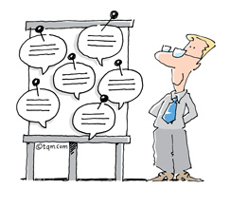



Rollen in der Kollegialen Praxisberatung
FalleinbringerIn
ModeratorIn
ZeitwächterIn
ProtokollantIn
Gruppenmitglieder als Berater
GastgeberIn
Gleichberechtigung und Gleichrangigkeit

Slide 3
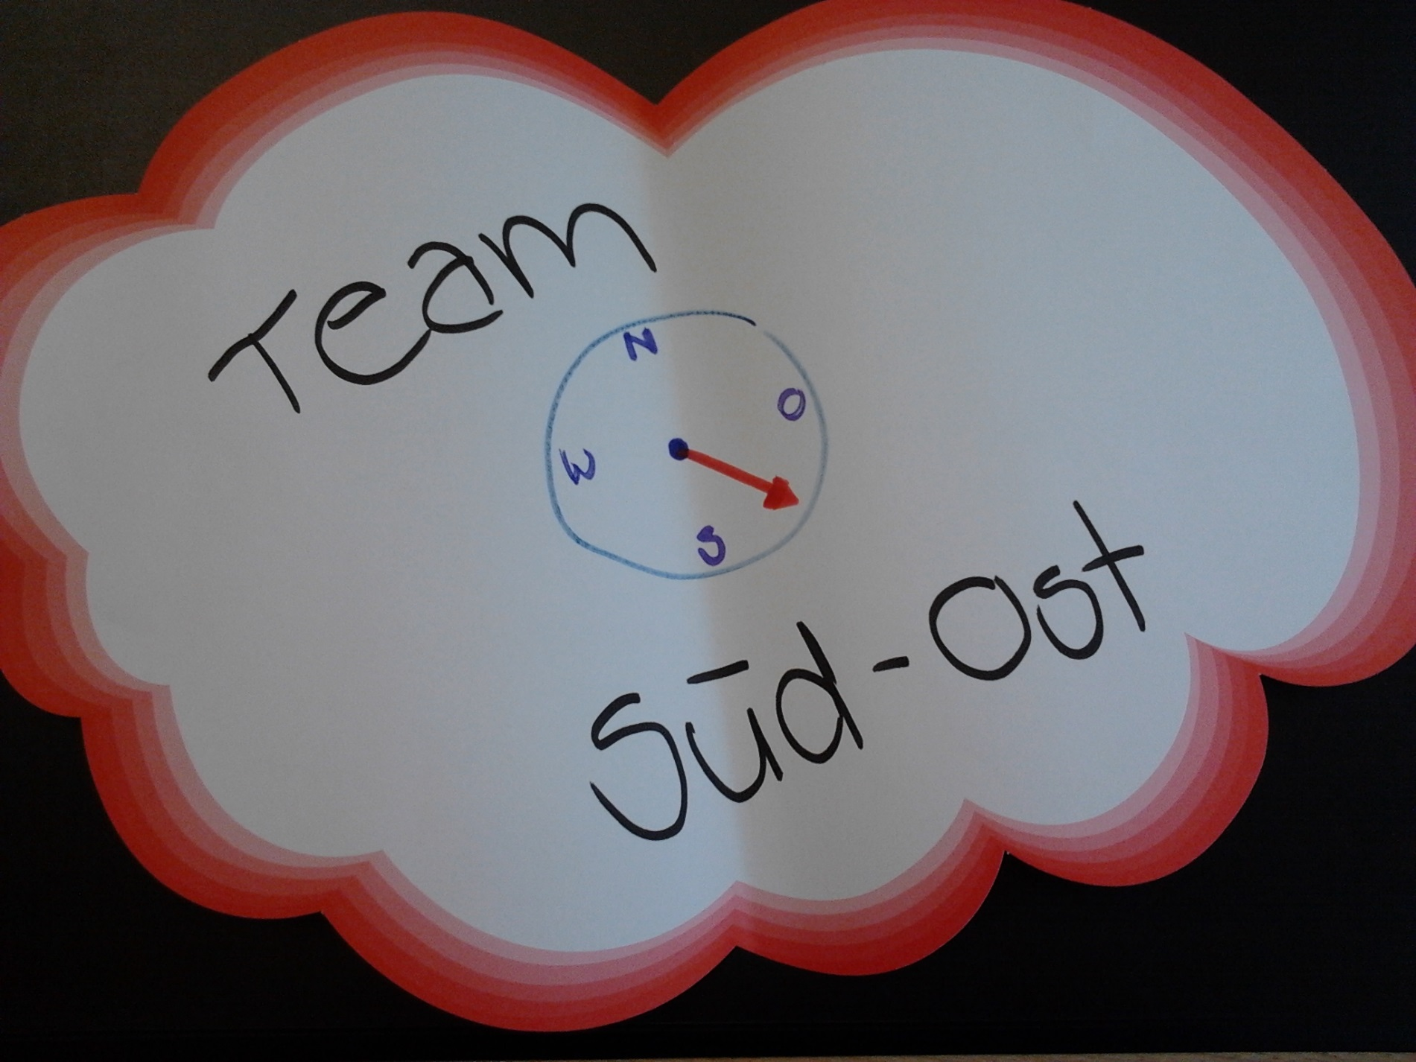

Slide 4
